Slide 1
Домашнее задание
Обязательно:
Пар. 13 читать, выполнить карточку,
доделать задание в к.к. (вклеить).
По выбору:
Написать письмо своему другу из этой страны, поделиться впечатлениями.

Slide 2
Эта страна лежит между двумя большими реками — Евфратом и Тигром.
Отсюда и её название — Двуречье или Междуречье.
Отряд воинов-чужеземцев подошел к большой полноводной реке. Это был Евфрат. Чужеземцы посмотрели на бегущую воду, в удивлении замахали руками и закричали: «Быть не может! Да ведь это река, текущая наоборот!»
1. Предположите, к какому народу принадлежали чужеземцы?
2. Почему они называли Евфрат «великой перевернутой рекой»?
3. Как звали царя, который привел войско к берегам Евфрата?

Slide 3
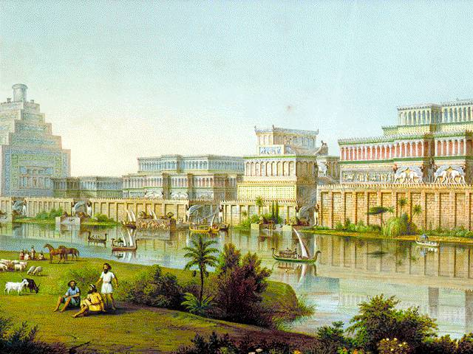
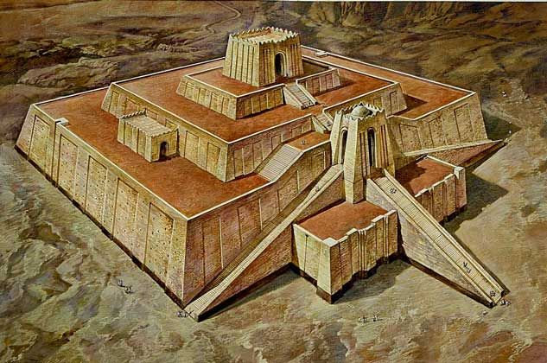
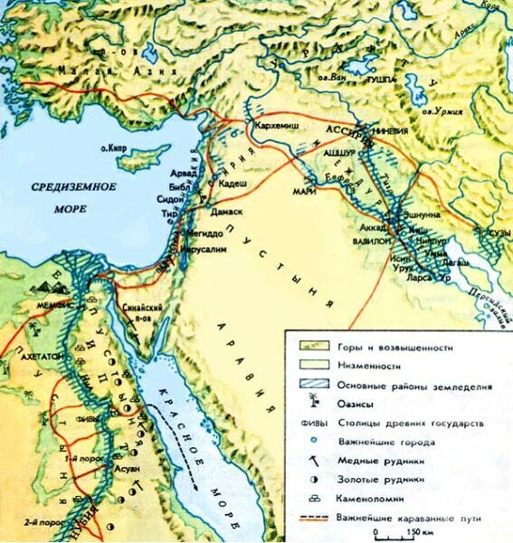
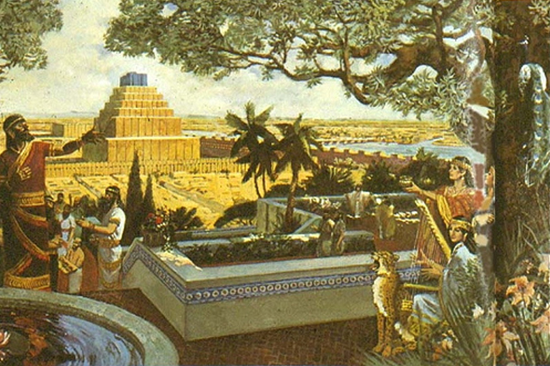
Тема урока:
« Древнее Двуречье»

Slide 4
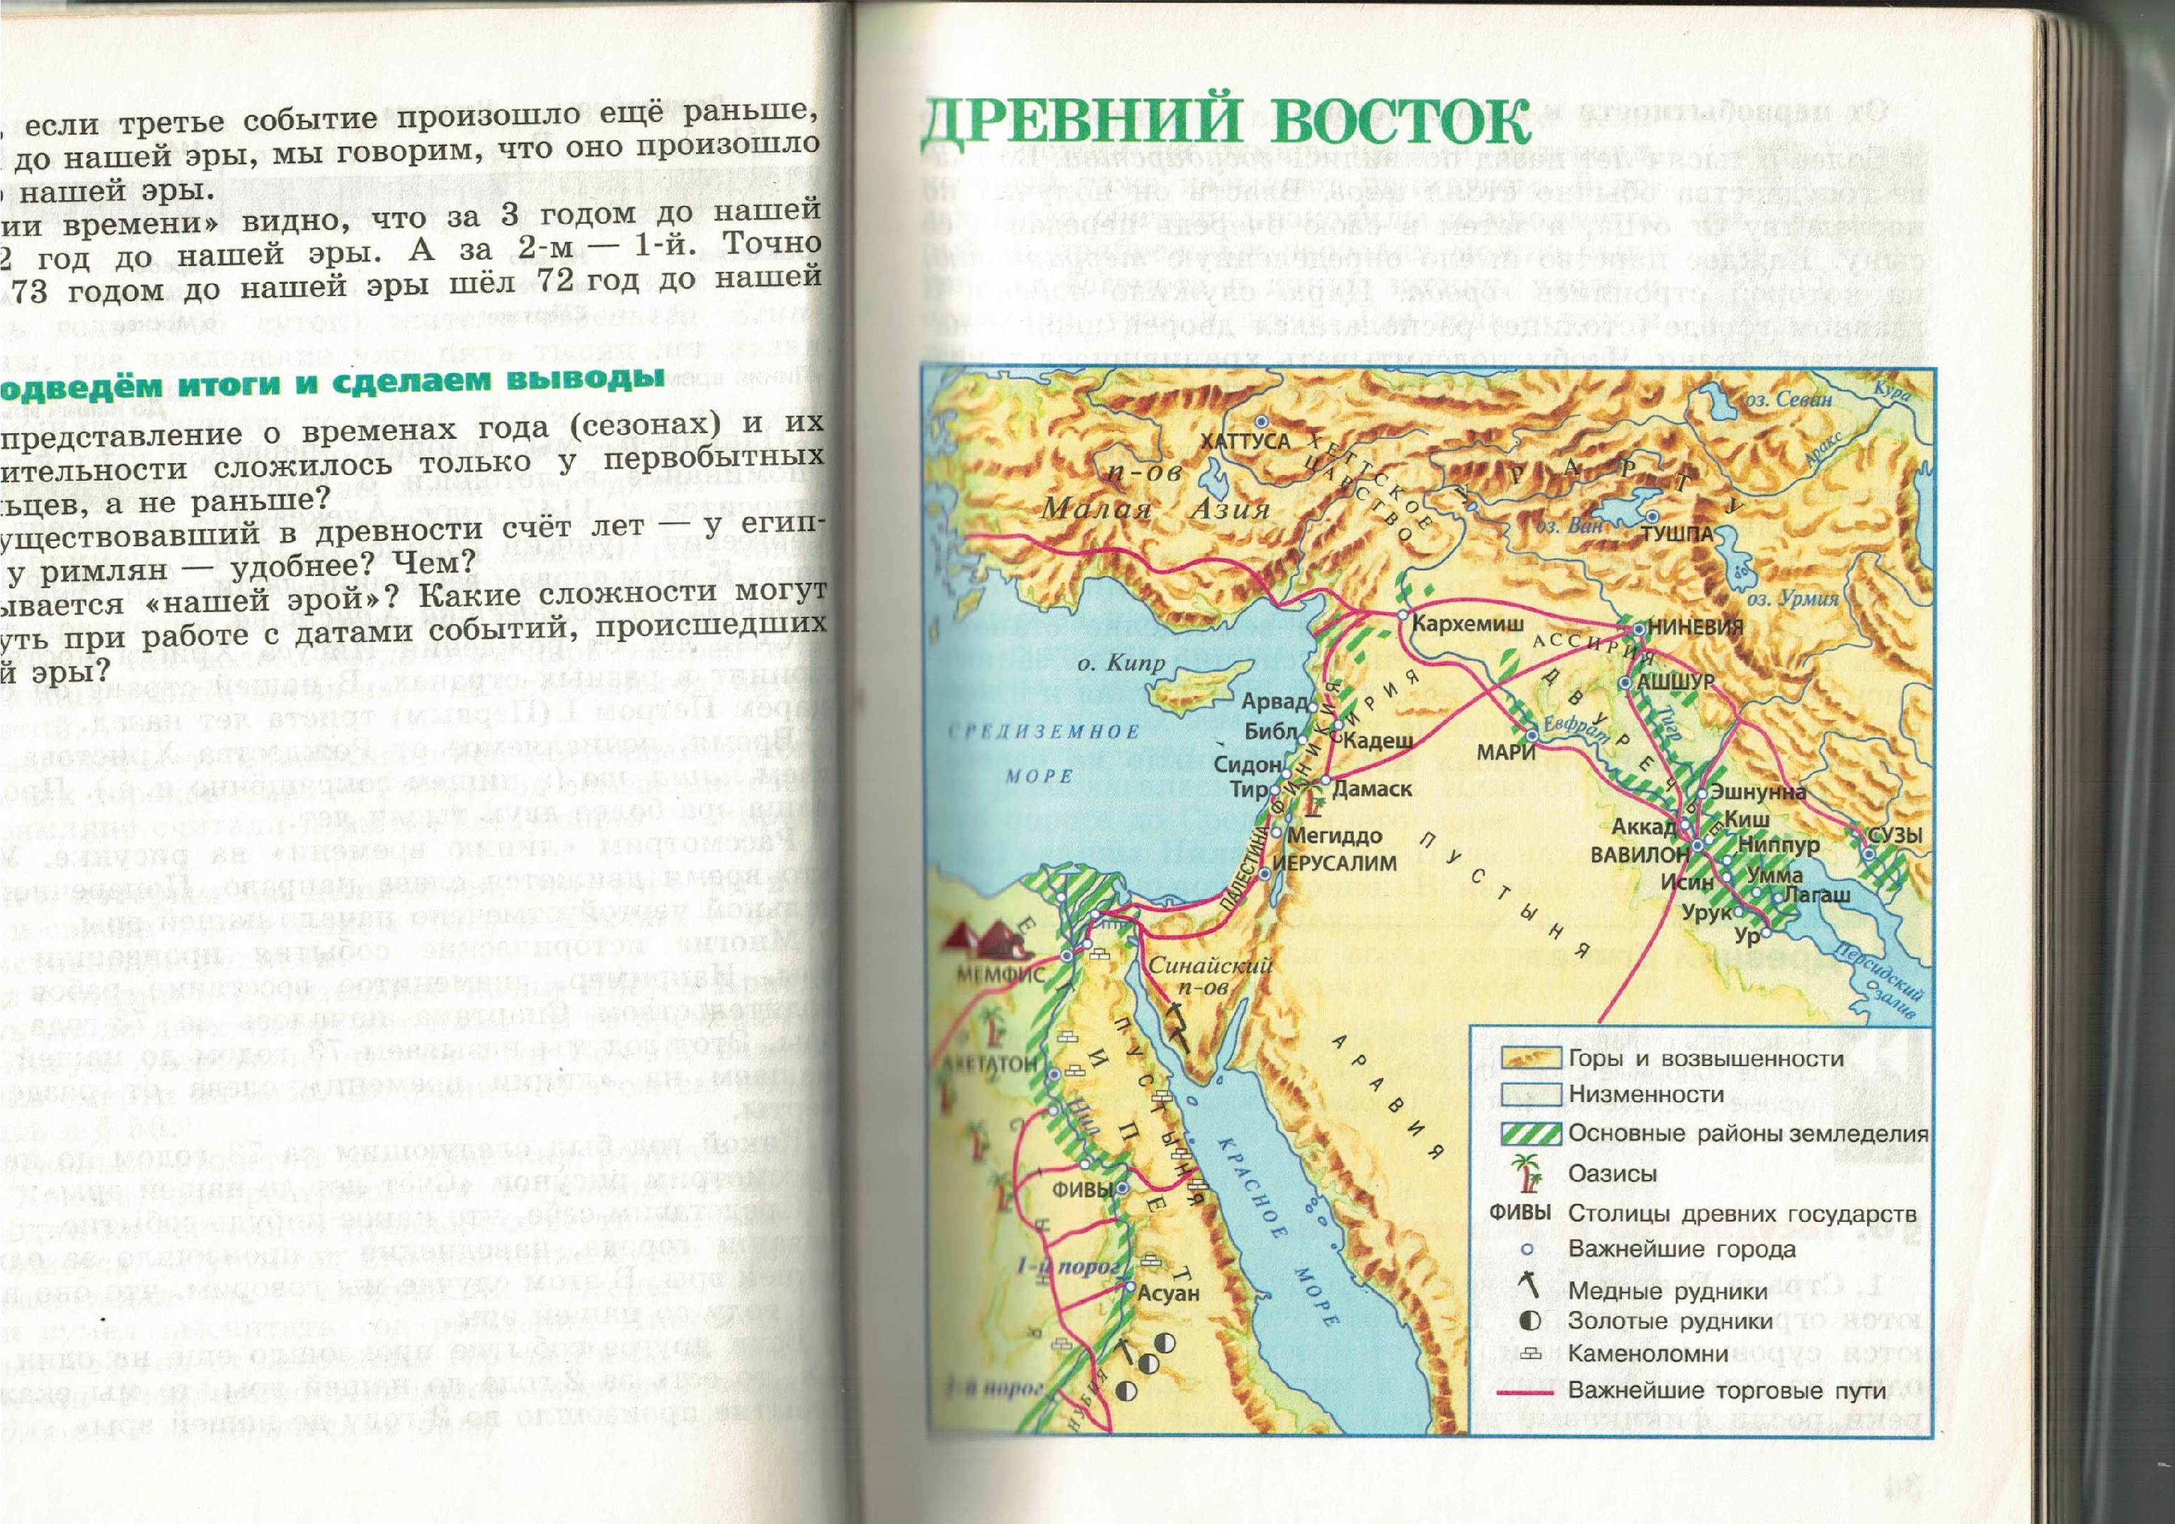
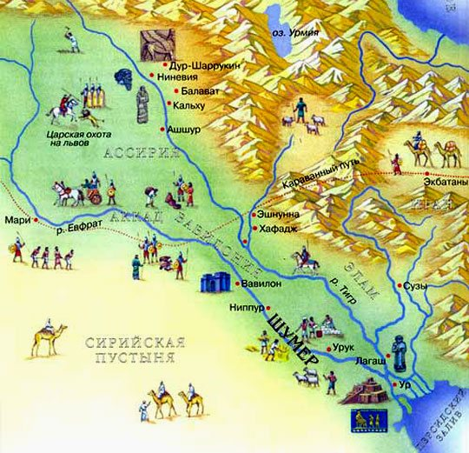
1. Страна двух рек.

Slide 5
Определите основные занятия жителей Двуречья
Основой жизни здесь была вода. Зимой, в сезон дождей, а также во время разлива вода была в избытке, в остальное время года ее не хватало. Особенно остро недостаток воды ощущался в местах, удаленных от рек. Лишенная влаги, опаленная солнцем почва высыхала и трескалась. А в низовьях рек перенасыщенные водой земли заболачивались, превращаясь в непроходимые топи. Сооружение каналов и плотин было направлено на развитие этого занятия.
О каком занятии идет речь?

Slide 6
После орошения земли, когда она хорошо пропитывалась водой, на поле выпускали быков с обвязанными копытами: они выравнивали землю и вытаптывали сорняки. Успехи в земледелии привели к росту поголовья скота: на пастбищах паслись стада коров, овец, коз и свиней.
О каком занятии идет речь?
В Южном Двуречье не хватало многих видов сырья (строительный камень, лес), но в избытке выращивали зерновые культуры, финики, производили шерсть – товары, которые можно было обменять на те, в которых жители нуждались (вместо денег в Двуречье использовали слитки серебра определенной массы).
Как называется занятие, в ходе которого производится обмен одних товаров на другие с помощью денег?

Slide 7
Работа в паре. Заполнить таблицу п.1 пар 11
Линии сравнения | Египет | Двуречье/ Междуречье
Климат
Реки
Природные условия
Системы орошения
Занятия населения
Жаркий
Жаркий
Нил
Тигр и Евфрат
Плодородная почва
вдоль Нила
Плодородная почва
в Южном Двуречье
Шадуфы, строительство каналов
Земледелие, скотоводство

Slide 8
На рубеже 4-3-го тыс. до н.э.
шумеры основали свои –города-государства.
Самыми крупными были
Киш, Ур, Урук, Лагаш

Slide 9
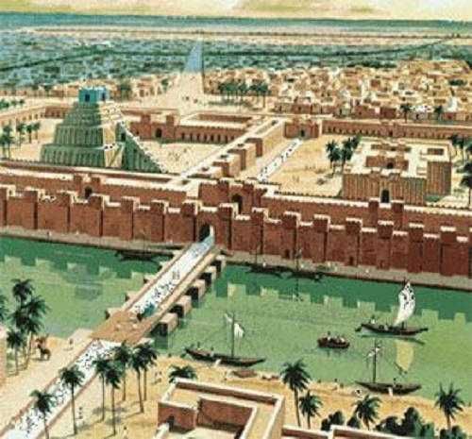
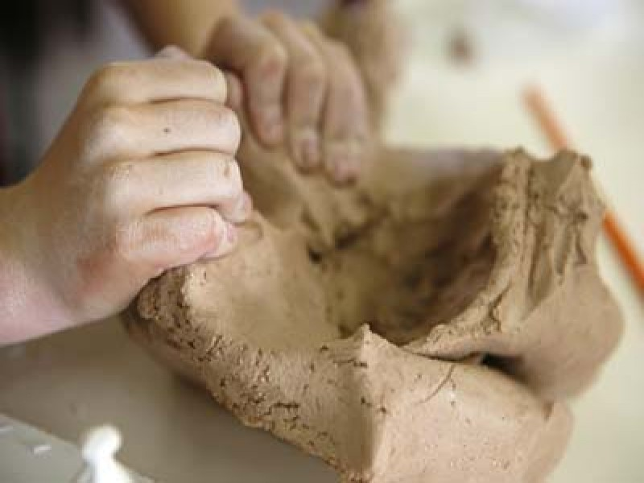
Какой материал использовался для обустройства городов?
Глина

Slide 10
Над приземистыми постройками возвышалась многоступенчатая башня, уступы которой поднимались в небо. Так выглядел храм бога, который покровительствовал городу-
зиккурат

Slide 11
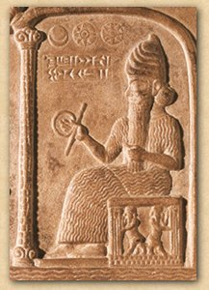
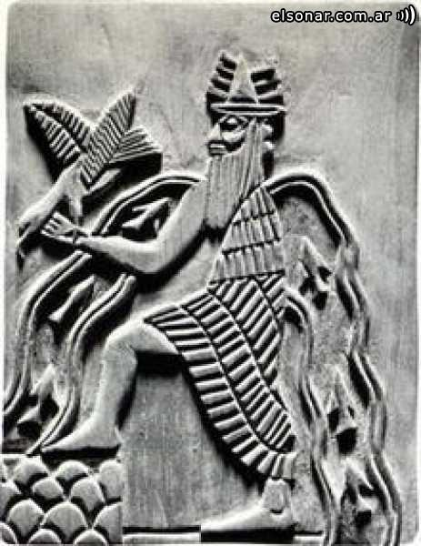
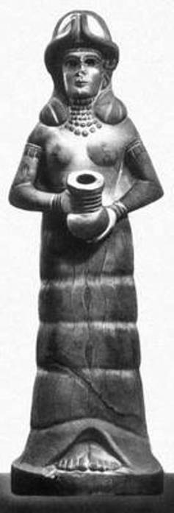
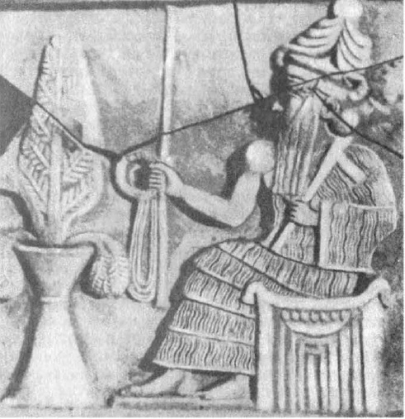
Жители Междуречья почитали многих богов
Шамаш-
Бог солнца
Эа
- бог воды
Син-
бог Луны
Иштар-
богиня
плодородия

Slide 12
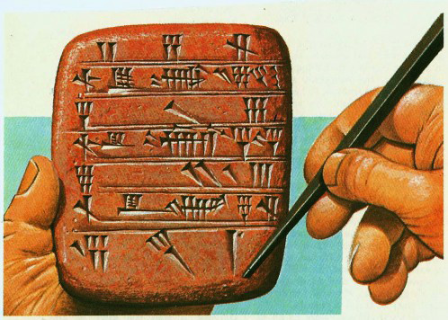
Что можно узнать по этим табличкам о жизни людей того времени?
Археологами во время раскопок в Междуречье было найдено около 500 глиняных табличек, принадлежавших ученикам школы – будущим писцам. На этих клинописных табличках обозначены имена учеников, имена и профессии их отцов.
Писали на глиняных табличках
Существовали школы
Люди учились грамоте
Писали клинописью

Slide 13
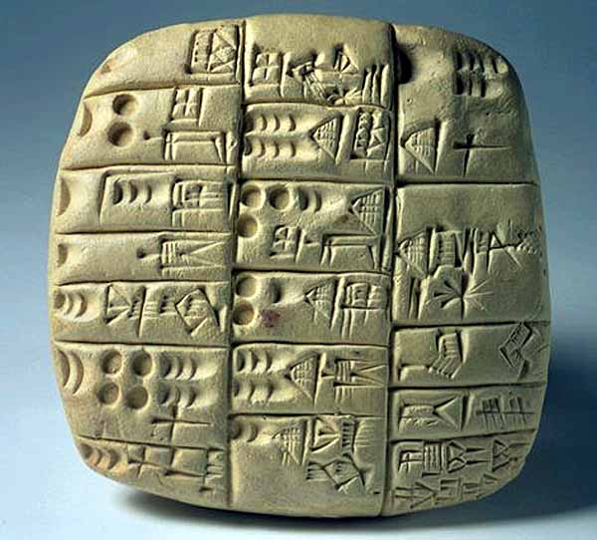
Письмо Древнего Двуречья называлось – клинопись.

Slide 14
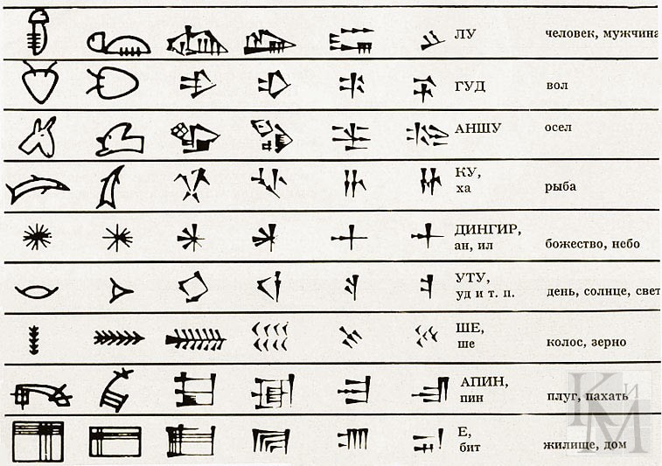
В клинописи несколько сот знаков,
и научится читать и писать в Двуречье было так же сложно как и в Египте.

Slide 15
Игра «Да» или «Нет».
1. Междуречье иначе называется Двуречье.
2. Двери у бедняков были деревянные.
3. Ур и Урук это название рек.
4. Бога солнца звали Шамаш.
5. К богине Иштар ходили за урожаем и детьми.
6. Религия жителей Двуречья - языческая.
7. Клинопись - это узоры на посуде.
8. В природно-климатических условиях Египта и Двуречья много сходства.
9. Гробницы Египта и Двуречья не имеют ничего общего и схожего.

